Slide 1
人工智能算法-线性回归

Slide 2

线性回归问题定义
数据集： D = {（x1,y1）,(x2,y2)...,(xn,yn)}
xi 是一个向量
函数：
线性回归的模型求解就是计算出theta

Slide 3

线性回归问题定义
损失函数
线性回归模型中求解最优值的过程中，使用到了最小二乘算法来进行参数估计。
目标是如何让J最小

Slide 4
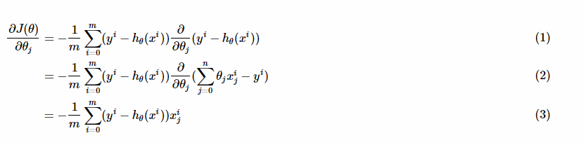
梯度下降法
1、计算J(θ)关于θ^{T}的偏导数,也就得到了向量中每一个θ的梯度

Slide 5
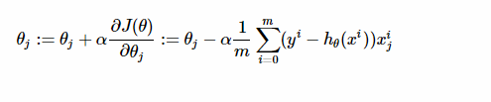
梯度下降法
2、沿着梯度的方向更新参数θ的值
这里的alpha 称为学习率

Slide 6
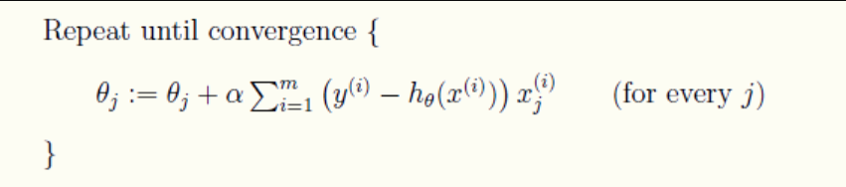
梯度下降法
3、迭代直到收敛

Slide 7

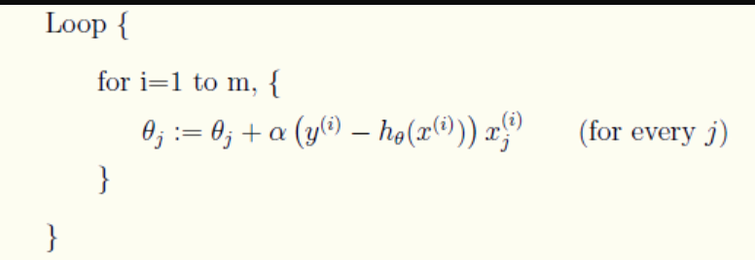
随机梯度下降
和批量梯度有所不同的地方在于，每次迭代只选取一个样本的数据，一旦到达最大的迭代次数或是满足预期的精度，就停止。
可以得出随机梯度下降法的θ更新表达式。

Slide 8
批量梯度下降与随机梯度下降比较
批量梯度收敛速度慢，随机梯度收敛速度快。
批量梯度是在θ更新前对所有样例汇总误差，而随机梯度下降的权值是通过考查某个样本来更新的
批量梯度的开销大，随机梯度的开销小。

Slide 9
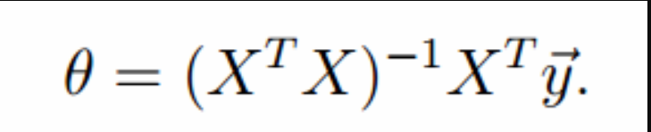
矩阵求解法

Slide 10
梯度下降法-程序实现
1）初始化α,θ
2）定义最小误差值 (esp)
3）最大迭代次数 (maxIterator)
4）计算h值的函数： calculateH()
5）更新θ函数：updateTheta()

Slide 11
梯度下降法-程序实现
5） 误差计算函数：J()
6） 流程控制函数

Slide 12
Java 库
Apache Commons Math库

